Slide 1

ЗОЖ через Театр
Просветительский проект для детей

Slide 2

Актуальность проекта
Одним из главных направлений в профилактике заболеваний является формирование здорового образа жизни населения. Формирование здорового образа жизни у детей – задача, которая требует креативного подхода. Традиционные методы обучения (беседы, лекции) основам здоровья часто оказываются малоэффективны для детей дошкольного возраста. Детям дошкольного возраста сложно воспринимать абстрактные наставления и сухие факты – им нужен яркий образ, живая эмоция и личное участие.
Использование театрализации повышает уровень вовлеченности детей, способствует лучшему восприятию материала, делает процесс обучения незабываемым.

Slide 3
Цели проекта:
Повышение уровня информированности и мотивации детей в вопросах ЗОЖ посредством театрального искусства
Формирование у детей дошкольного возраста осознанного отношения к своему здоровью

Slide 4
Задачи проекта:
Создание у детей позитивного образа ЗОЖ
Повышение интереса детей к теме ЗОЖ
Формирование у детей четких поведенческих моделей в типовых ситуациях, связанных с заботой о здоровье.

Slide 5
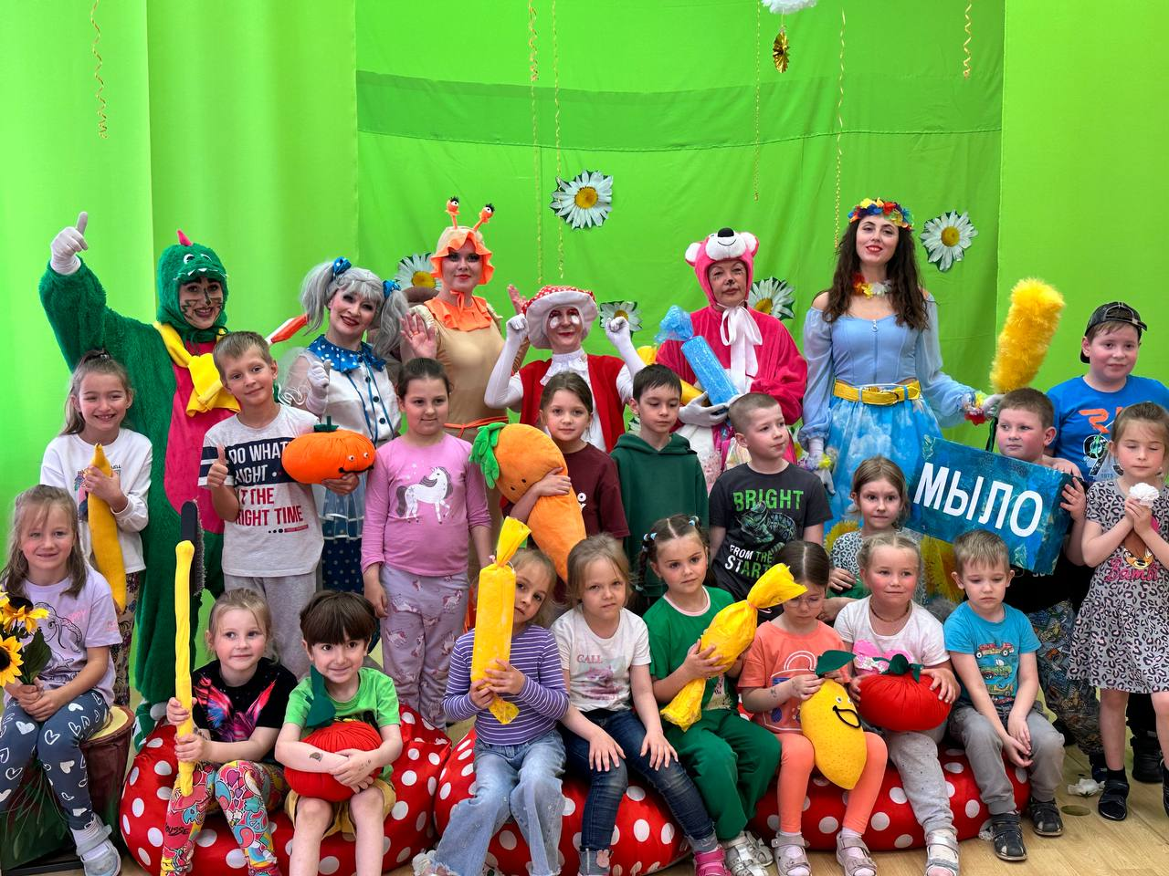
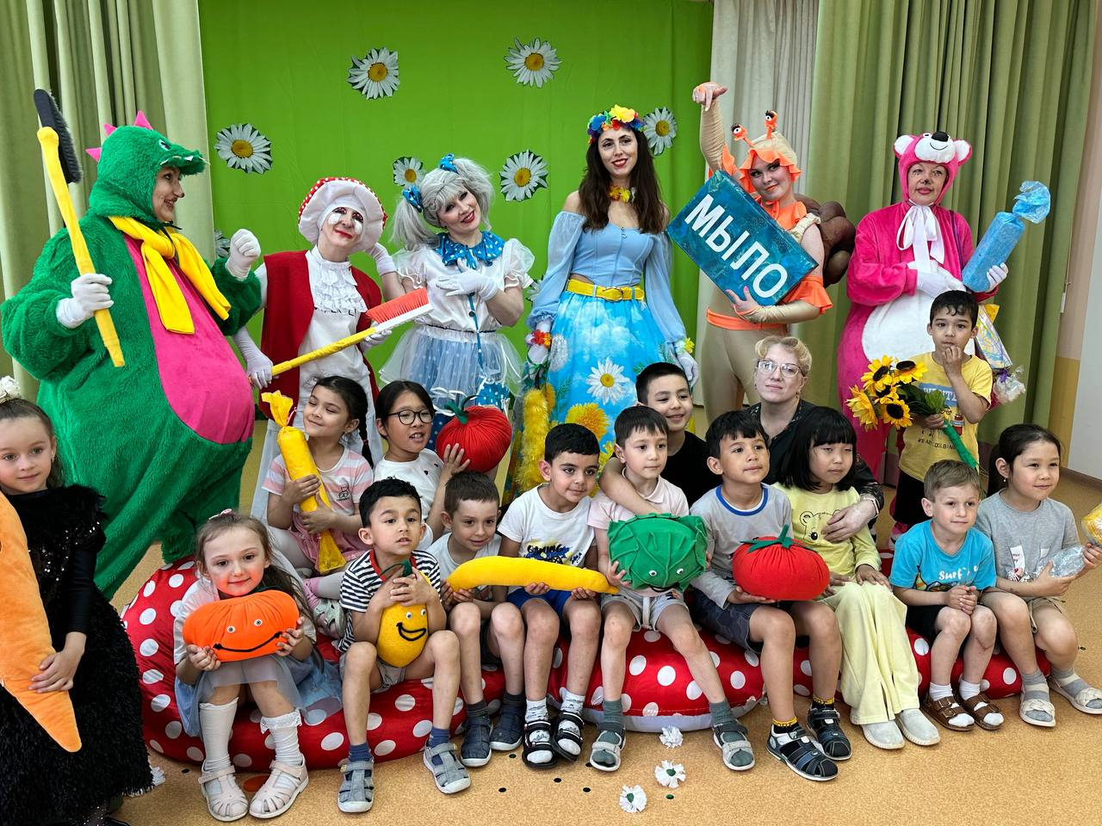
Опыт театральной деятельности:
Дети 5-7 лет, воспитанники ДОУ города Санкт-Петербурга

Slide 6
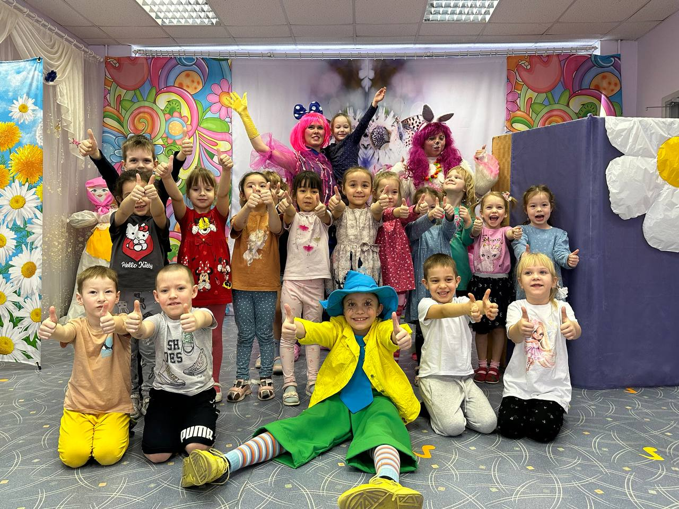
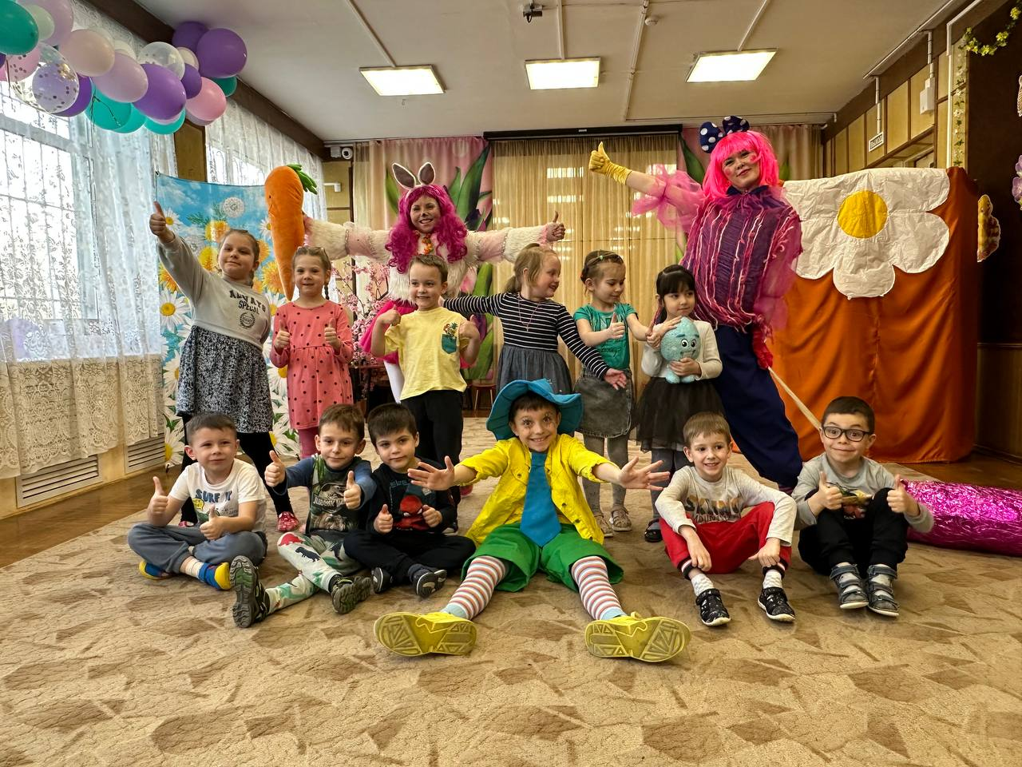
Опыт театральной деятельности:
Дети 5-7 лет, воспитанники ДОУ города Санкт-Петербурга

Slide 7
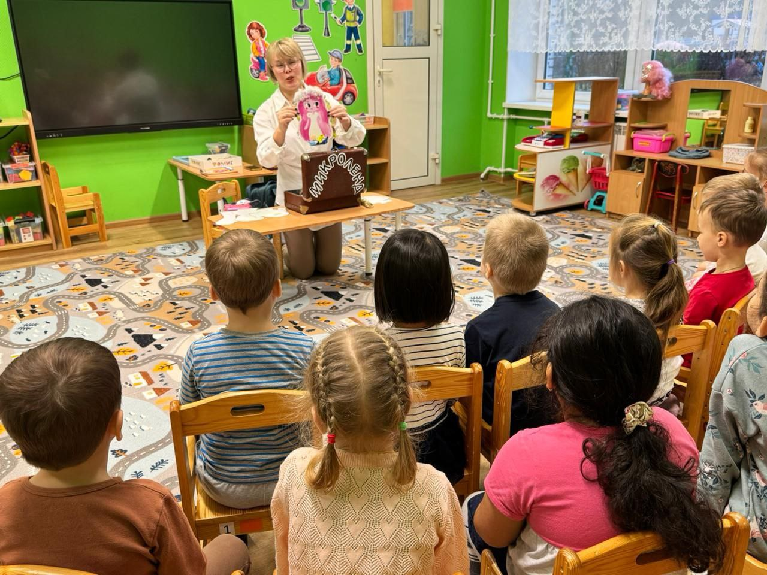
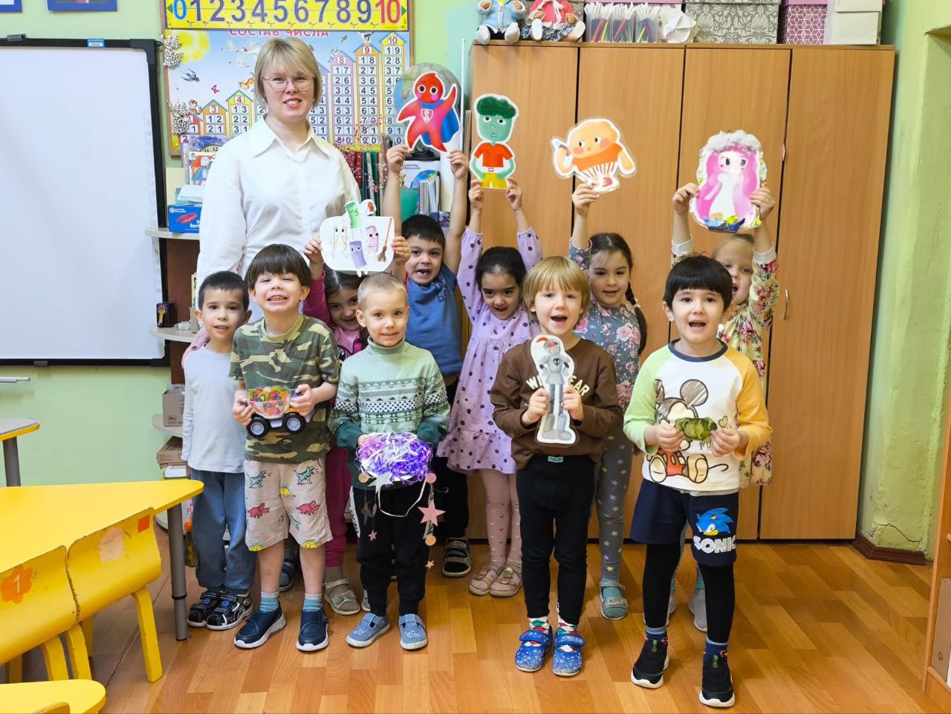
Опыт театральной деятельности:
Дети 5-7 лет, воспитанники ДОУ города Санкт-Петербурга

Slide 8
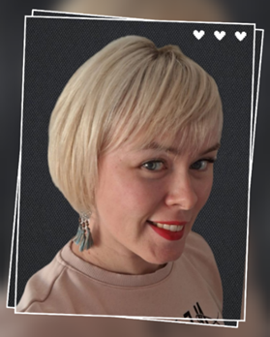
Команда проекта:
Образование:
Омская государственная медицинская академия, медико-профилактическое дело
Омская государственная медицинская академия, интернатура по специальности «Общая гигиена»
Северо-Западный государственный медицинский университет имени И.И. Мечников, ординатура по специальности «Гигиена детей и подростков».
Врач по гигиене детей и подростков СПБ ГБУЗ ДГП № 68, методист-организатор ООО «РКО», член Ассоциации «Союз гигиенистов».
Являюсь руководителем театрально-просветительского проекта «ЗОЖ через ТЕАТР». За время существования проекта поставлен и реализован спектакль о ЗОЖ «Брумси и ее секрет здоровья», витамин-шоу о правильном питании для детей дошкольного возраста и музыкальный кукольный спектакль «Бифи в Микролэнде» о роли микроорганизмов, которые живут внутри нас.
Ольга Илюхина
Автор идеи, куратор проекта,
врач по гигиене детей и подростков

Slide 9
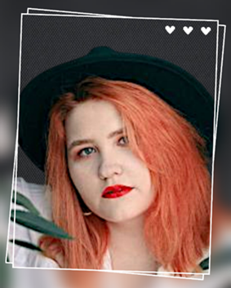
Команда проекта:
Образование:
Тверской государственный университет, филологический факультет.
Копирайтер в Союза детских и юношеских писателей, редактор в издательстве «АСТ», сценарист мультфильмов и рекламщик для онлайн-курсов по писательскому мастерству.
Победитель литературного конкурса «Таврида 5.0» и конкурса Союза детских и юношеских писателей и Всероссийского общества охраны природы «ПрофДетЛит».
Екатерина Кузина
Сценарист Проекта
Член Союза детских
и юношеских писателей

Slide 10
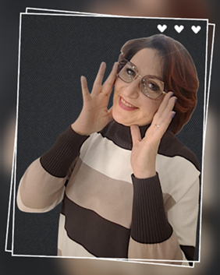
Команда проекта:
Образование:
Санкт-Петербургский государственный университет культуры и искусств, режиссура театрализованных представлений и праздников.
Создала свыше 20 масштабных мюзиклов, объединяющих детей и взрослых.
Является автором более 100 песен и экспертом Федерации вокальных педагогов.
Елена Собчук
Режиссер Проекта
Педагог по актерскому мастерству и сценической речи, педагог по вокалу

